Slide 1
개인 프로젝트 · 2026
SP
라이브 중심 스트리밍 플랫폼
방송을 실시간으로 보고, 채팅·구독·후원까지 되는 유튜브형 서비스
sp-web.vercel.app · 웹 Vercel · API Render · DB TiDB Cloud (모두 무료 구간)

Slide 2
주제
클라이밍 앱 대신, 이미 달리던 SP 를 완성하기로 했다
처음 계획
바꾼 주제
클라이밍 완등 기록 웹앱
2026-07-29 부터 만든 라이브 스트리밍 플랫폼 SP
이미 배포 단계까지 와 있었다
처음부터 새로 만들기보다, 실제 서비스 수준으로 끌어올리는 쪽이 남은 시간에 더 의미 있다고 판단했다.
SP · 라이브 스트리밍 플랫폼
2

Slide 3
핵심 기능
보고, 이야기하고, 지원한다
01
02
03
라이브 방송·시청
실시간 채팅과 운영
수익화
OBS 로 송출하거나, 웹에서 화면 공유·카메라로 바로 방송한다. 방송 예약과 대기실, 다시보기와 채팅 리플레이.
WebSocket 채팅. 매니저, 금칙어, 채팅 제한, 슬로우 모드, 공지 고정으로 방송자가 채팅방을 직접 운영한다.
토스페이먼츠 테스트 키로 유료 구독(1·3·6·12개월), 후원, 환불, 정산 내역. 멤버십 전용 방송.
SP · 라이브 스트리밍 플랫폼
3

Slide 4
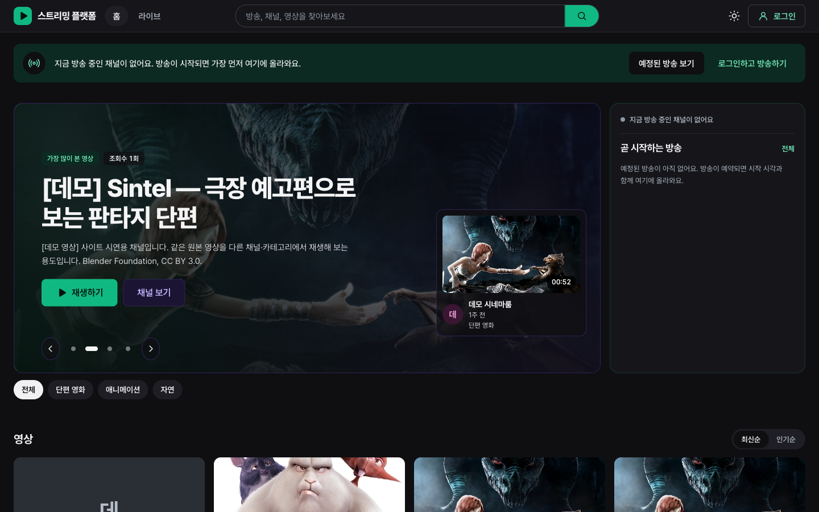
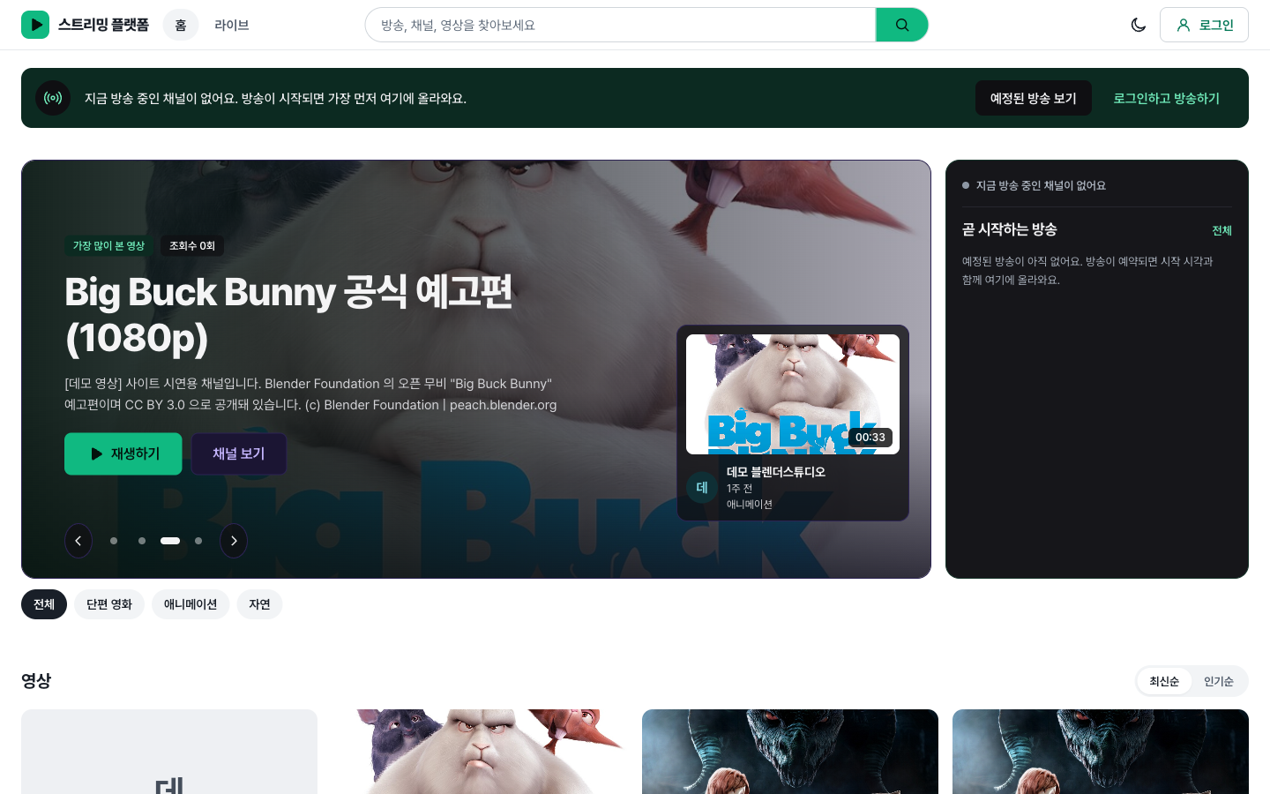
화면
홈: 위는 어두운 시네마, 아래는 카드 격자
나이트 모드
낮 모드 (기본)
밤·낮이 같은 그린(#10b981) 포인트와 퍼플(#a78bfa) 보조색
4

Slide 5
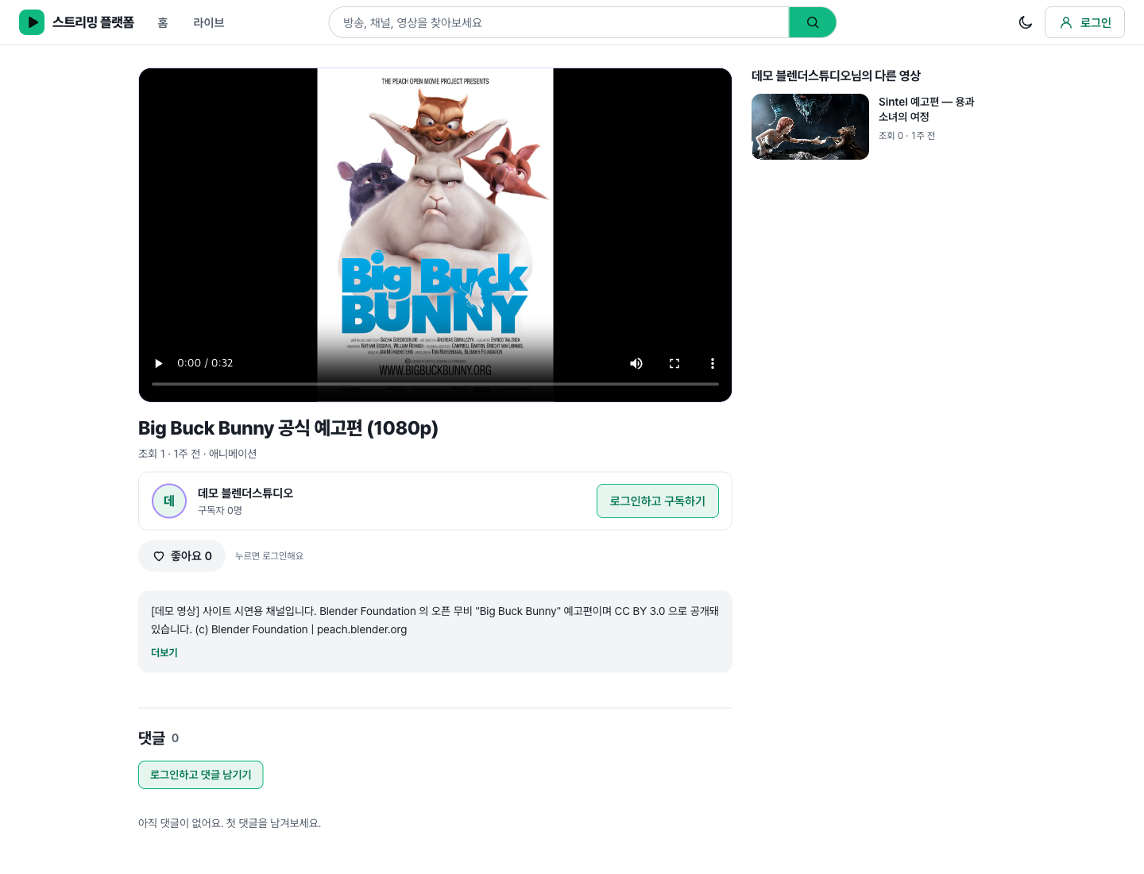
화면
시청 화면은 한 줄에 한 가지 일만 한다
위에서 아래로 차례대로
제목, 채널 줄(얼굴·이름·구독), 반응, 설명, 댓글
방송마다 따로 기억하는 하트
좋아요를 방송별로 저장한다
한계를 숨기지 않는다
소리가 안 들어갈 때, 서버가 잠들어 느릴 때 이유와 해결법을 화면에 알려 준다
SP · 라이브 스트리밍 플랫폼
5

Slide 6
방송 방식
운영 서버가 RTMP 를 못 받아서 방송 방법이 두 가지다
 | 웹 방송 (PC 설치 없음) | OBS 방송
필요한 것 | Chrome·Edge 브라우저 | 내 PC, OBS, 시청 주소용 임시 터널
시작 | 방송하기에서 화면 공유·카메라 | 스크립트를 켜고 OBS 로 송출
시청 지연 | 저지연 약 1초 (Chrome) · 일반 재생 약 7~10초 | 약 7~10초 (저지연 없음)
한계 | 다시보기 없음, 동시 방송 1개 | 방송마다 스크립트 필요
SP · 라이브 스트리밍 플랫폼
6

Slide 7
구조
세 곳에 나눠 올리고, 영상은 다시 인코딩하지 않는다
서비스
웹
API
DB
React 19 · Vite · hls.js · Vercel
Spring Boot 4 · Java 21 · Render (Docker)
TiDB Cloud (MySQL 호환) · Flyway 마이그레이션
웹 방송의 길
방송자 브라우저
/ingest
ffmpeg
시청자
H.264 로 녹화
WebSocket 으로 조각 전송
재인코딩 없이 HLS 포장
hls.js 로 재생
SP · 라이브 스트리밍 플랫폼
7

Slide 8
규모
숫자로 보면
386
22
3
4
백엔드 자동 테스트, 전부 통과
DB 표 (ERD 문서로 정리)
무료로 배포한 서비스: Vercel · Render · TiDB
구독 기간 상품: 1·3·6·12개월
결제는 토스페이먼츠 테스트 키라 실제 청구는 없다
8

Slide 9
문제 해결
운영에서 부딪힌 문제 세 가지
4K 영상을 올리면 서버가 죽음
운영 DB 만 거절한 마이그레이션
서버가 재시작하면 올린 파일이 사라짐
원인
원인
원인
썸네일을 뽑는 ffmpeg 가 메모리를 넘김
TiDB 는 정렬 규칙이 다른 글자의 비교를 거절한다. CI(MySQL)는 통과했다
Render 무료 서버의 디스크는 임시다
해결
해결
해결
메모리 사용량 약 511MB 에서 52MB 로
정렬 규칙을 명시하고, 실패 기록을 서버가 시작할 때 자동 정리
파일 사본을 DB 에 두고 요청 때 되살림
SP · 라이브 스트리밍 플랫폼
9

Slide 10
판단
저지연으로 지연은 약 1초, 화질은 별개였다
한 일
알게 된 것
조각을 WebSocket 으로 바로 흘려 보내는 저지연 중계를 구현했다.
받는 영상은 1920×1080 인데, 저지연이든 일반이든 글자가 똑같이 번졌다.
운영 사이트에서 Chrome 으로 직접 써 보니 지연 약 1초. 일반 재생(HLS)은 7초 안팎.
서버는 영상을 다시 인코딩하지 않아서, 화질은 방송하는 브라우저가 만드는 영상이 정한다. 지연과 화질은 따로다.
서버가 못 버티면 끈다. 관리자 화면의 스위치로 서버를 다시 켜지 않고 켜고 끌 수 있다.
운영 지연은 직접 써 본 체감이다. 여러 명이 볼 때의 정밀 측정은 로컬(0.1 CPU 한도, 12명)에서 1.6~1.8초였다.
10

Slide 11
AI 활용
AI 는 만들고, 판단은 내가 했다
Workbench
Claude Code
내가 한 일
로컬 AI, Qwen3.5 9B
코딩 에이전트
판단과 결정
이 계획서(plan.md)를 프로젝트 목표에 맞춰 만들고 다듬었다
코드, 테스트, 문서, PR 병합. 운영 문제의 원인 분석
디자인 방향, 주제를 SP 로 바꾸는 것, 무료 배포 구성, 구독 상품 방향, 직접 써 보고 문제의 우선순위를 정한 것
AI 가 틀린 적도 있다. 서버가 잠들어서 느리다는 진단은, Render 이벤트를 보니 실제 원인이 ffmpeg 메모리 초과였다.
SP · 라이브 스트리밍 플랫폼
11

Slide 12
한계
무료 구간이라서 남은 한계
· 서버가 15분 무접속이면 잠들어, 첫 요청이 최대 약 3분 걸린다
그래서 화면이 알려 준다
서버를 깨우는 중이면 안내가 뜨고, 깨어나면 자동으로 이어진다. 10분마다 서버를 깨워 둔다.
· 웹 방송은 Chrome·Edge 만 되고, 화면 공유엔 소리가 안 들어갈 때가 많다
· OBS 방송은 지연 약 7~10초, 웹 방송은 동시 1개에 다시보기가 없다
· 시청자 수 같은 집계는 서버 메모리라, 서버를 다시 켜면 0 부터다
서버를 여러 대로 늘리려면 집계를 Redis 로 옮겨야 한다
12

Slide 13
마무리
감사합니다
직접 써 보기
sp-web.vercel.app
서버가 잠들어 있으면 첫 접속에 최대 약 3분 걸린다
요구사항, ERD, API 명세, 배포, 겪은 문제는 저장소의 README 와 docs 에 정리했다.
SP · 라이브 스트리밍 플랫폼
13

